Slide 1
第三讲 代孕中的伦理问题
徐汉辉
南开大学医学院
018205@nankai.edu.cn

Slide 2
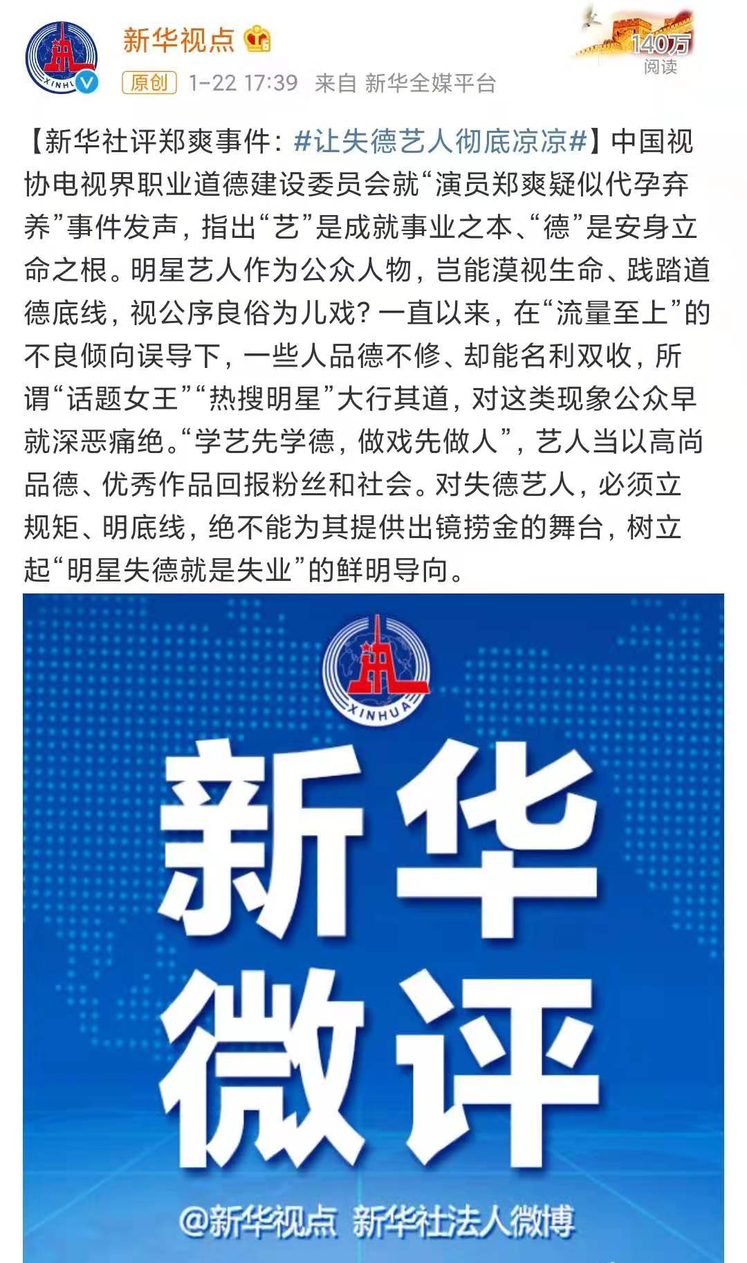


Slide 3
辅助生殖技术（Assisted Reproductive Technology，ART）
代孕（Surrogacy）
各国/地区相关法规
代孕中的伦理问题

Slide 4
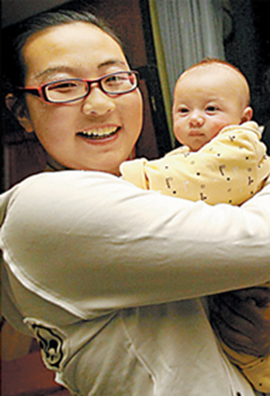

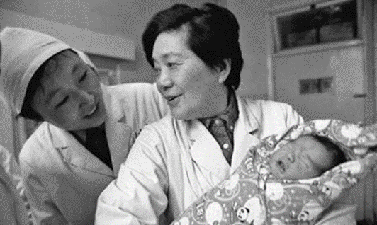
第一节 辅助生殖技术（ART）
人工授精
体外受精-胚胎移植（In vitro fertilization - Embryo Transfer, IVF-ET）
世界第一例试管婴儿——1978年，Louise Brown
中国第一例试管婴儿——1988年，郑萌珠

Slide 5

第二节 代孕（Surrogacy）
1.定义：Surrogacy is an arrangement, often supported by an agreement, whereby a woman (the surrogate mother) agrees to become pregnant and give birth to a child for another person(s) who is or will become the parent(s) of the child.
(1)基于IVF的代孕不涉及性行为；（2）多方参与生育过程；
捐精者
（sperm donor）
寻求代孕的夫妇
（intended couple）
代孕妈妈
（surrogate mother）
捐卵者
（egg donor）

Slide 6
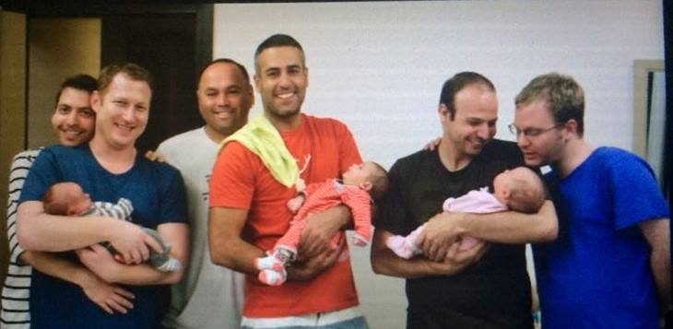
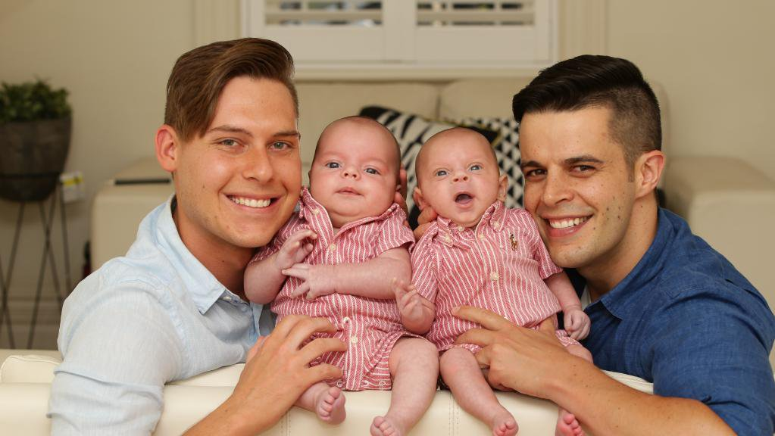
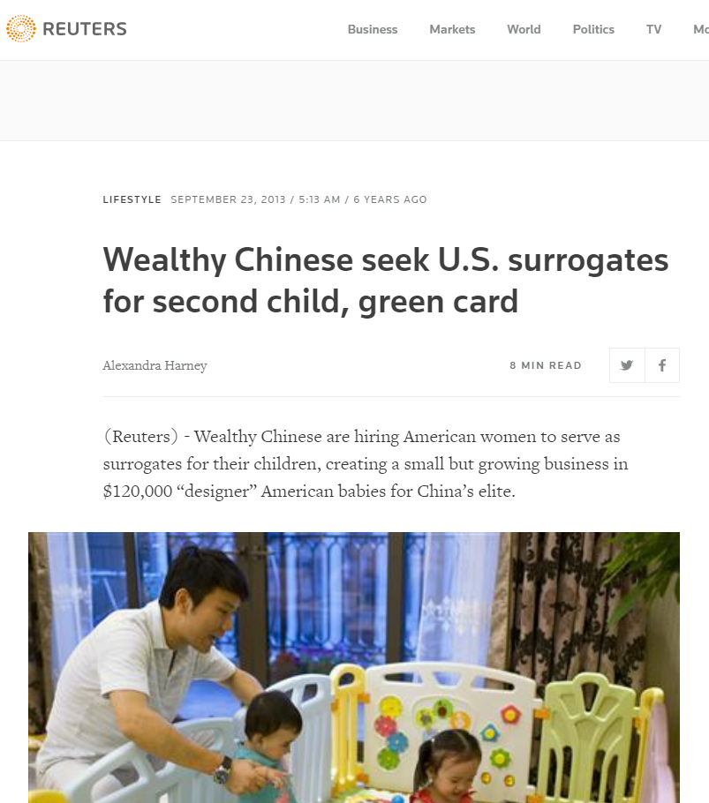
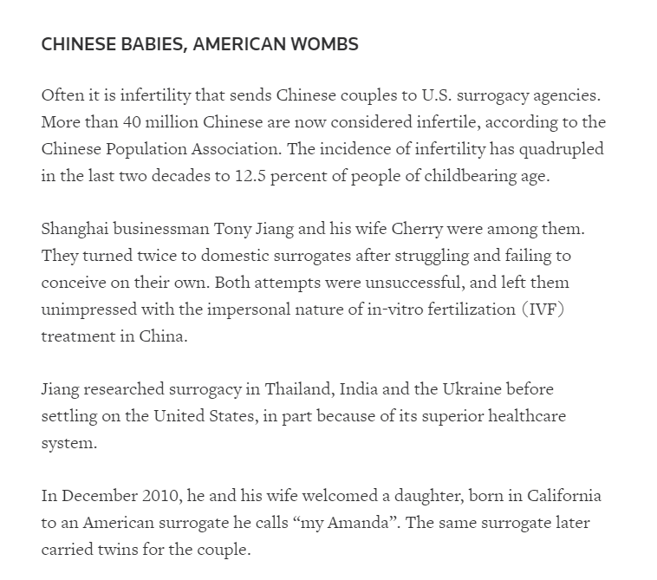
2.代孕的目标人群
（1）不能生育的人：
①因子宫问题无法生育
②高龄
③单身男性
④男同性恋
（2）不愿自己生育的人：
①明星/高管
②代孕移民

Slide 7

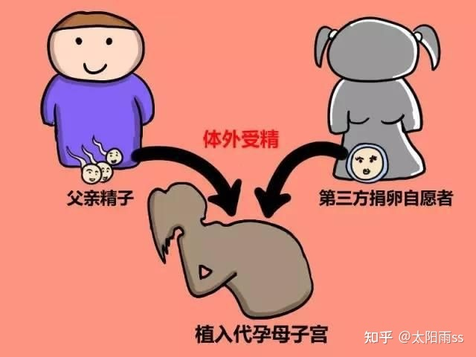
3.代孕的分类
（1）完全代孕和不完全代孕；
（2）商业代孕和非商业代孕（利他性代孕，Altruistic Surrogacy）；
商业代孕：雇佣代孕妈妈
利他性代孕：亲属代孕 志愿者代孕

Slide 8
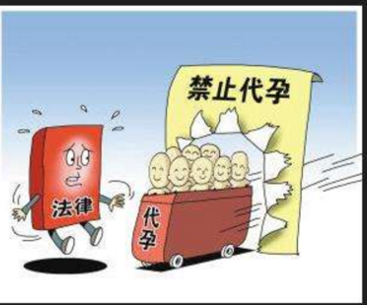
第三节 各国/地区相关法规
1.中国大陆
2001年2月20日，卫生部出台了《人类辅助生殖技术管理办法》，第二十二条规定：开展人类辅助生殖技术的医疗机构违反本办法，有下列行为之一的，由省、自治区、直辖市人民政府卫生行政部门给予警告、3万元以下罚款，并给予有关责任人行政处分；构成犯罪的，依法追究刑事责任：(一)买卖配子、合子、胚胎的；(二)实施代孕技术的；。。。

Slide 9
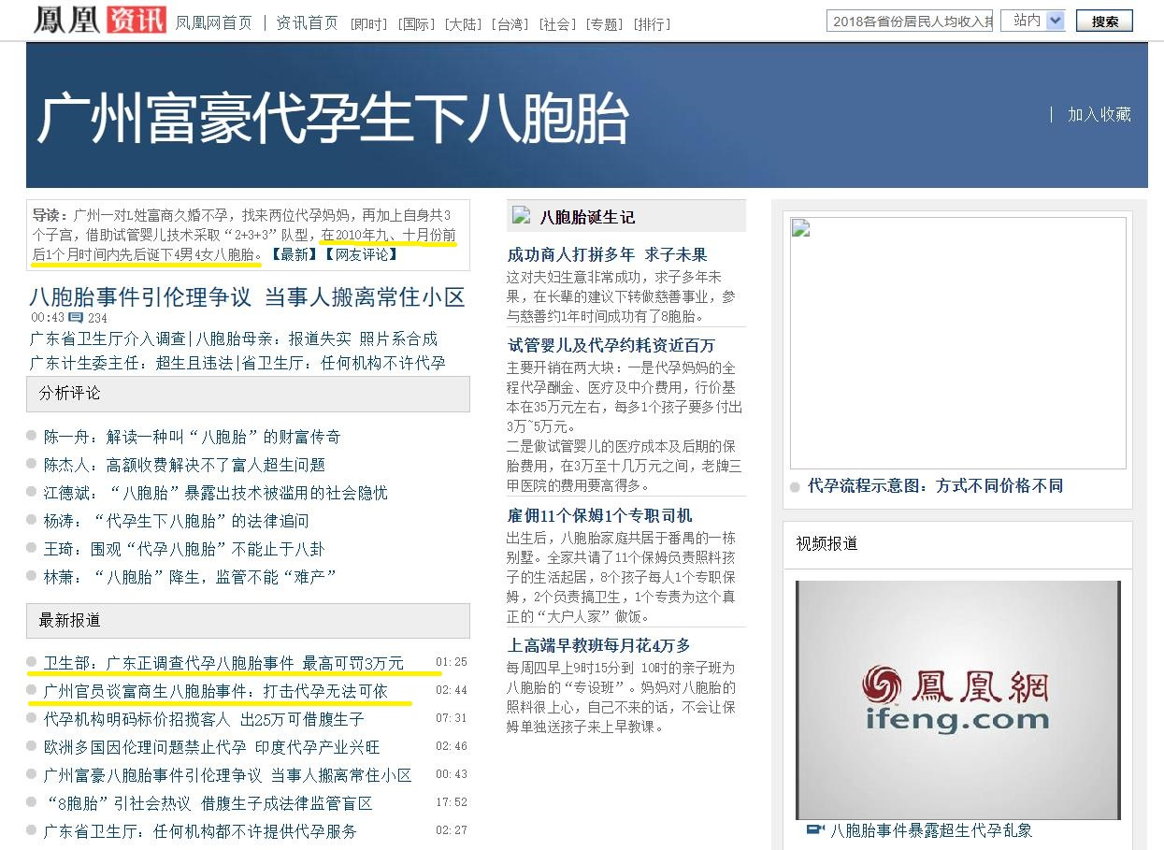

Slide 10
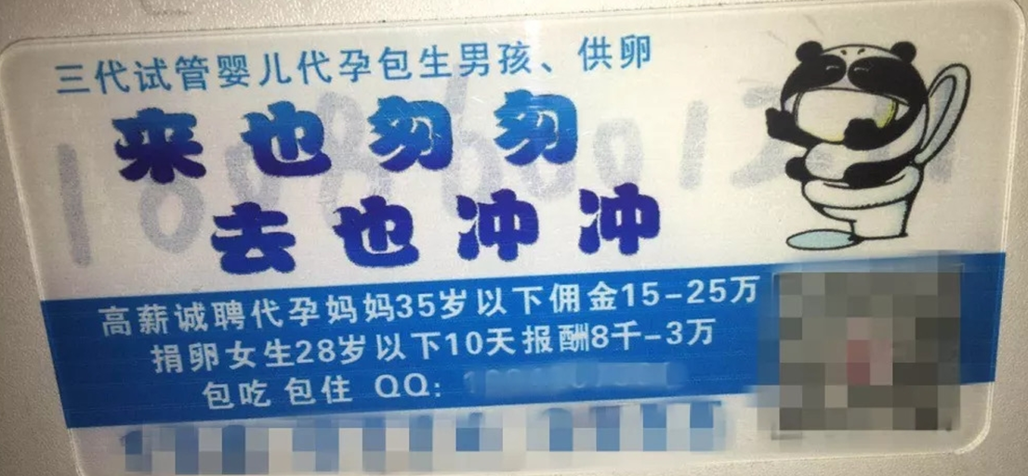
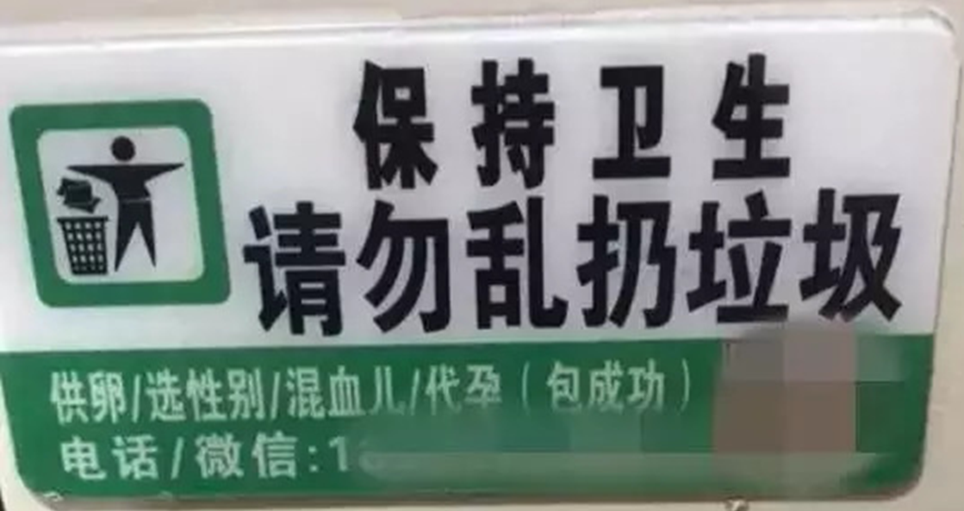
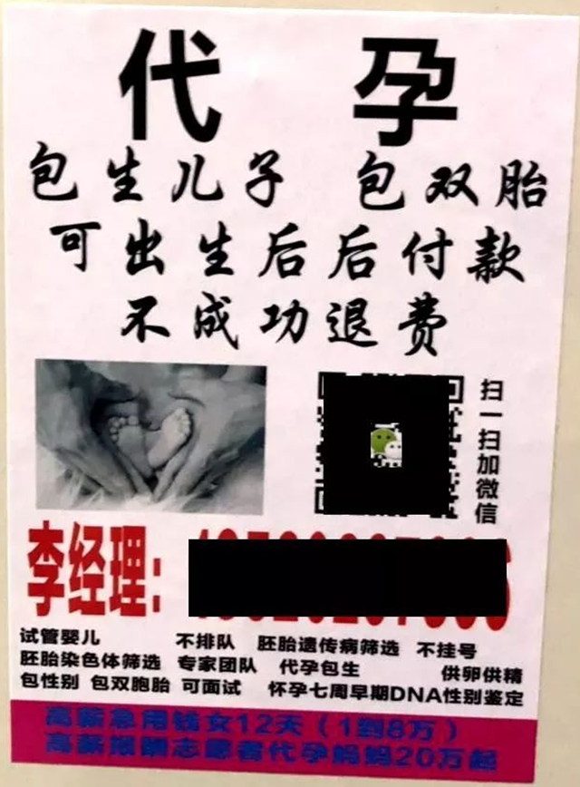
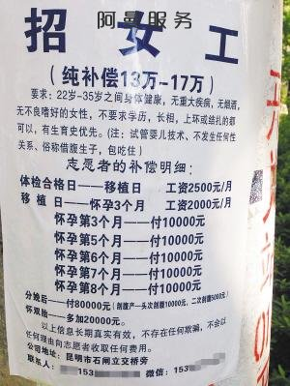


Slide 11


2.港台地区
（1）中国香港：2002年12月30日，立法会颁布《人类生殖技术法案》（Human Reproductive Technology Bill），法案在对付费（payment）解释时强调：付费项目不应包含任何对代孕妈妈怀孕和分娩的报酬。
（2）中国台湾地区：“卫生署”最新版《人工生殖法》（民国107年版，即2018年版）第二条规定：受術夫妻是指接受人工生殖之夫及妻，且妻能以其子宮孕育生產胎兒者。

Slide 12
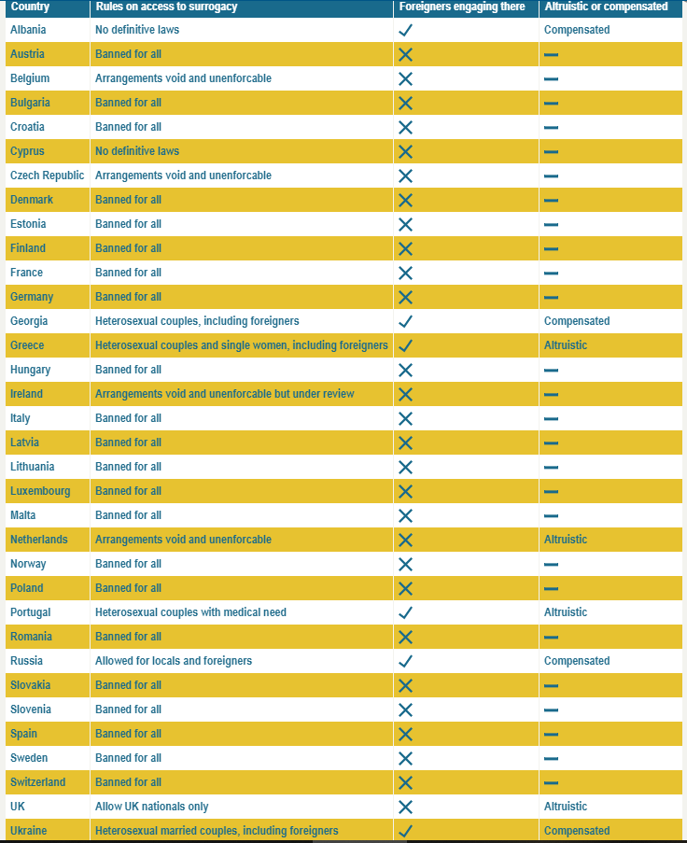
3.欧洲
34国中，22个国家明文禁止一切形式的代孕。
4个国家明文规定允许利他性代孕但禁止商业代孕：希腊、荷兰、葡萄牙和英国。其中，荷兰明确表示代孕协议无强制执行力。
4个国家允许商业代孕：阿尔巴尼亚、格鲁吉亚、俄罗斯和乌克兰。其中阿尔巴尼亚并无专门法规。

Slide 13
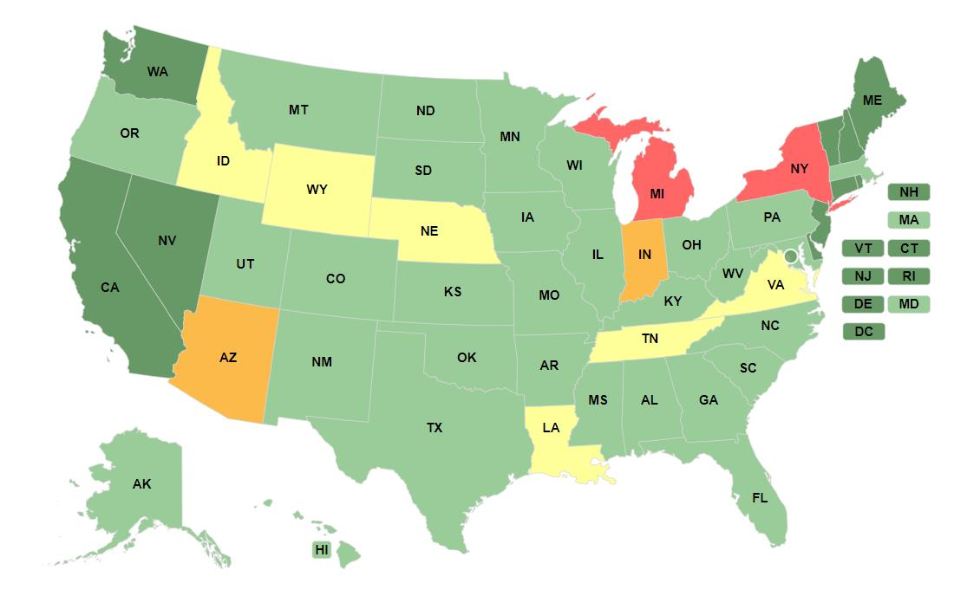
4.美国
4个州明确禁止任何形式的代孕：纽约、新泽西、印第安纳、密西根。14个州明文允许代孕，但具体法规因州而异。其余各州未有专门法规。（Finkelstein A, Dogall S M, Kintominas A, et al. Surrogacy law and policy in the US: A national conversation informed by global lawmaking[J]. Columbia Law School Sexuality & Gender Law Clinic, 2016: 1-70.）

Slide 14
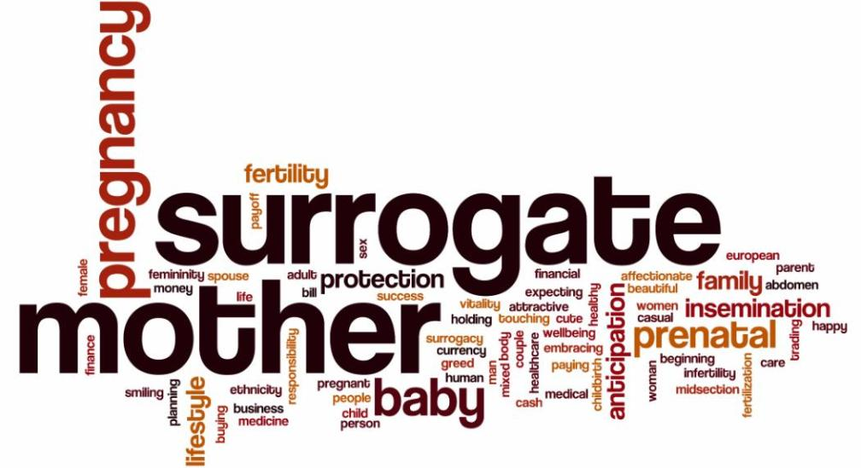
5.其他地区
其他允许利他性代孕禁止商业性代孕的国家：加拿大、澳大利亚、韩国。（Ibid.）
其他允许商业代孕的国家：印度、泰国、墨西哥。（Ibid.）
结论：多数国家禁止所有形式的代孕；一些国家和地区允许利他性代孕却禁止商业代孕；一些国家允许商业代孕（也允许利他性代孕）。

Slide 15

投票
最多可选1项
非商业代孕是否应该合法化？
A
应该合法化
B
不应该合法化
提交

Slide 16
投票
最多可选1项
非商业代孕是否应该合法化？
A
应该合法化
B
不应该合法化
提交

Slide 17
第四节 代孕中的伦理问题
22个欧洲国家禁止一切形式的代孕。
允许利他性代孕却禁止商业代孕的国家和地区：中国香港、韩国、希腊、荷兰、葡萄牙、英国、加拿大和澳大利亚。
问题：以下三种观点，你更支持哪一种？
①代孕本身存在伦理问题（So,代孕的合法化要慎重）；
②代孕本身不存在伦理问题，但是商业化会制造很多伦理问题（So,非商业代孕应该被允许，但商业化代孕则应禁止）；
③无论是非商业代孕还是商业代孕，都不存在实质性的伦理问题（So,商业化代孕也应该被允许，只要政策制定的恰当合理）；

Slide 18
投票(匿名)
最多可选1项
以下三种观点，你更支持哪一种？
A
代孕本身存在伦理问题（So,代孕的合法化要慎重）；
代孕本身不存在伦理问题，但是商业化会制造很多伦理问题（So,非商业代孕应该被允许，但商业化代孕则应禁止）；
B
无论是非商业代孕还是商业代孕，都不存在实质性的伦理问题（So,商业化代孕也应该被允许，只要政策制定的恰当合理）；
C
提交

Slide 19
主观题
0.5分
代孕本身可能存在哪些伦理问题？
正常使用主观题需2.0以上版本雨课堂
作答

Slide 20
主观题
0.5分
代孕的商业化会产生哪些伦理问题？
正常使用主观题需2.0以上版本雨课堂
作答

Slide 21
1.代孕本身存在伦理问题
（1）亲属代孕会造成家庭关系的混乱；
（2）让代孕妈妈放弃自己孕育的孩子是不人道的违背人性的 （M Baby案）；
（3）人类在扮演上帝的角色
Instruction on Respect for Human Life in Its Origins and on the Dignity of Procreation: Replies to Certain Questions of the Day（人类生命起源之尊重与生殖尊严的指导原则：对当代一些问题的回应）
可淡化
可解决
可忽略

Slide 22
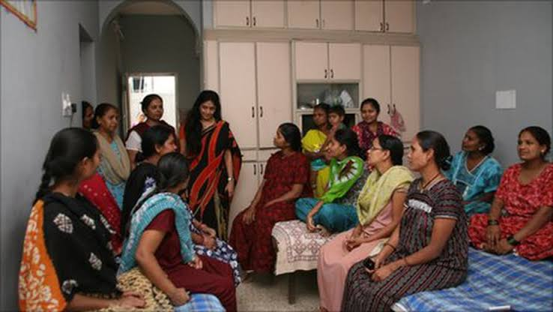

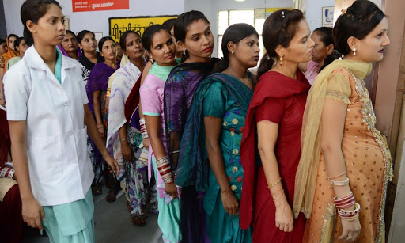
2.代孕商业化中的伦理问题
问题一：商业代孕中有无伦理问题？
你是否认同“无论是非商业代孕还是商业代孕，都不存在实质性的伦理问题（So,商业化代孕也应该被允许，只要政策制定的恰当合理）” ？
问题二：商业代孕中存在什么伦理问题？
（1）婴儿不能买卖（M Baby）；
（2）对弱势群体（代孕妈妈）的剥削；
BBC纪录片《代孕屋（House of Surrogates）》
（3）人的尊严问题：器官不应出租或买卖；
如何回应？

Slide 23
要点回顾
代孕的含义；代孕的目标人群；代孕的分类；
各国代孕相关法规；
代孕本身存在的伦理问题；代孕商业化产生的伦理问题；
小结
从伦理层面上说，利他性代孕存在的伦理问题可以被恰当地解决，而商业代孕则存在实质性的道德难题。
延伸：①对我国代孕相关法律法规的启示；
②提问：在未来的某一天，代孕中的伦理问题有没有可能被彻底解决？
人造子宫技术的突破

Slide 24
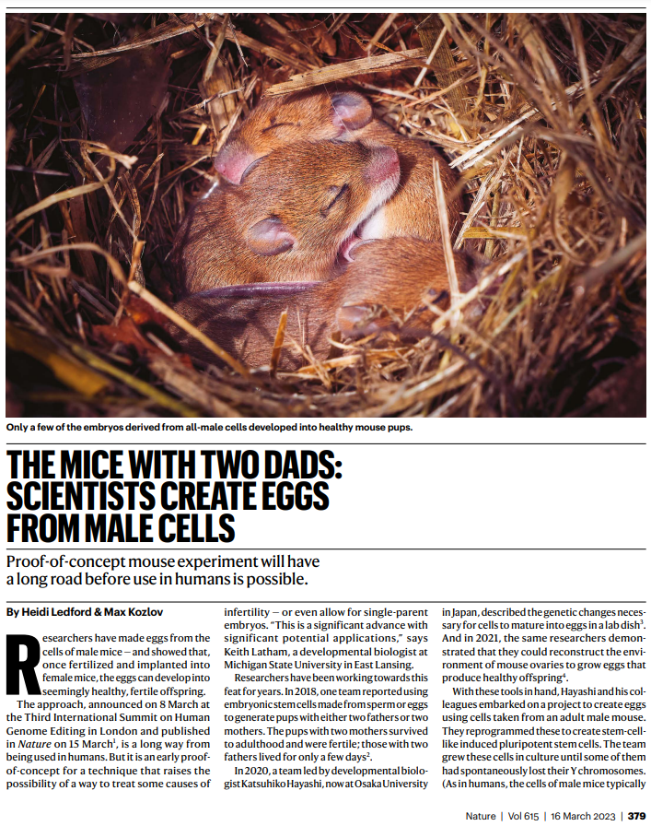
技术一直在进步
1880s
乳胶避孕套：性行为和生殖开始分离
1978
试管婴儿：性行为不再是生殖的必要条件
1980s
代孕：自己的子宫不再是个体生殖的必要条件
1996-2021
人造精子：男性不再是生殖的必要条件
2023
人造卵子
未来
人造子宫：女性不再是生殖的必要条件

Slide 25
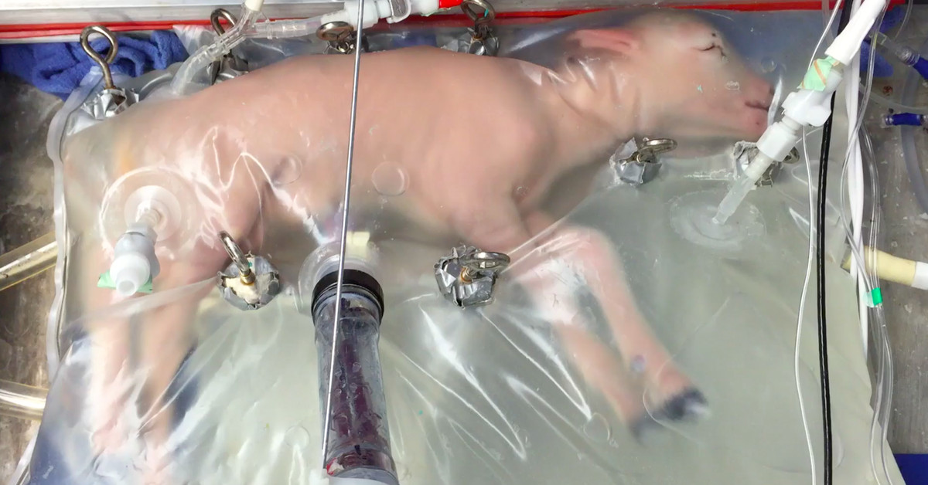
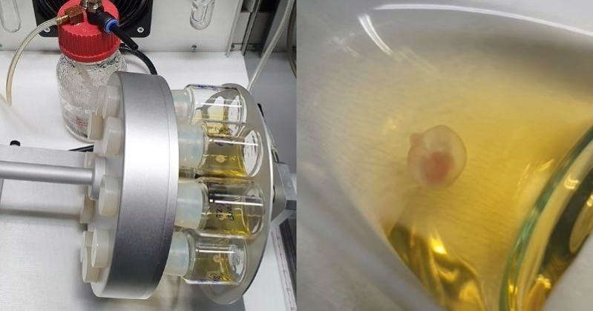

人造子宫技术
2017年，Alan Flake博士在美国费城儿童医院改进早产儿孵化器，制成“Biobag”，孵化早产羊羔胎儿。
2020年，郑州大学第一附属医院，人造子宫胎羊体外培育。
2021年，《自然》杂志发布，以色列团队利用“人造子宫”培育小鼠。数百只小鼠胚胎在“人造子宫”内发育11-12天（小鼠孕期20天左右），长出心脏细胞、头及部分躯干。
2022年，生物学家兼电影制片人Hashem Al-Ghaili发起“Ectolife”的人造子宫概念项目。
https://www.bilibili.com/video/BV1p14y1N7jD/?spm_id_from=333.337.search-card.all.click&vd_source=f4998dc9567dd28d97034f555e296811

Slide 26
谢谢观看！

